Slide 1
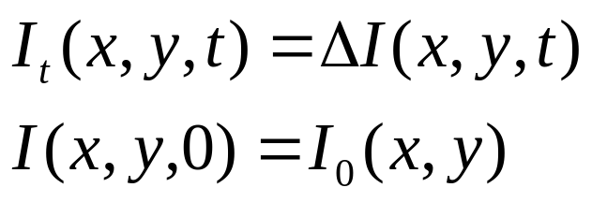

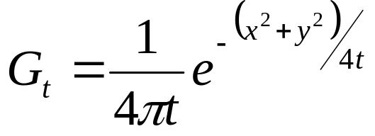
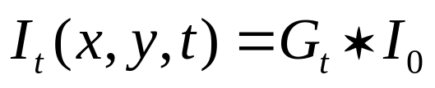
Ecuación del calor
La solución de esta ecuación es la convolución de con gaussianas de sigma variable.
t es la variable temporal

Slide 2
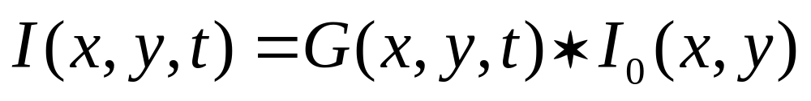
Difusión Isotrópica
I₀(x,y): imagen original con ruido
G(x,y,t): Kernel gaussiano de varianza t
I(x,y, t): imagen filtrada para un t dado.
Interpretación:
Al variar t, la imagen de salida es la observación de la imagen original a una resolución dada.

Slide 3
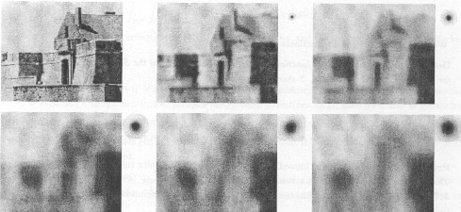
Difusión Isotrópica

Slide 4
Espacio Escalas
Procesar la imagen con un banco de filtros que dependen de t y con t creciente.
Al aumentar t : suaviza más, difundo detalles y la escala de la imagen es cada vez más gruesa.
Köenderink y Witkin

Slide 5
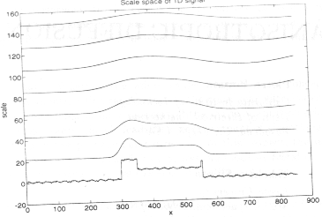
Espacio de Escalas

Slide 6
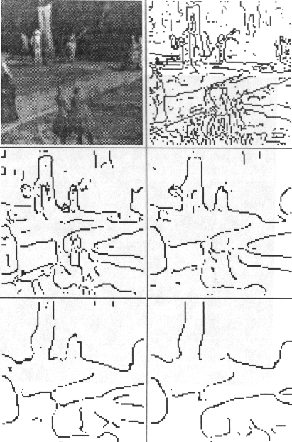
Detector de borde aplicado sobre imagen con distintos grados de difusión isotrópica

Slide 7
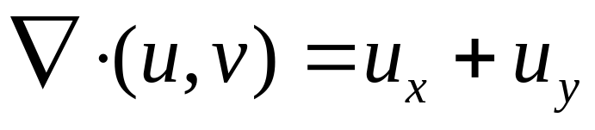
Ecuación del calor
Divergencia del Gradiente (para entender)

Slide 8
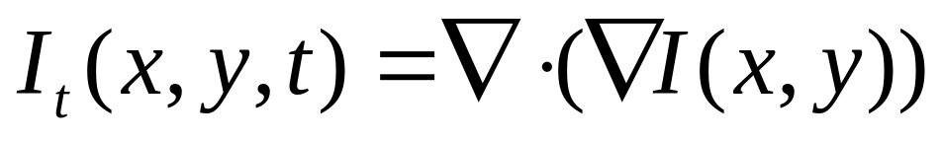
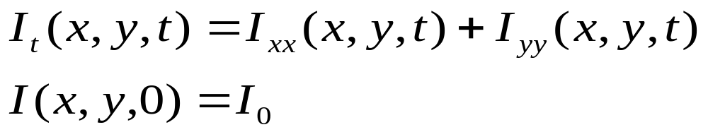
Ecuación del calor
Interpretación: I(x,y,t) es una familia paramétrica que se puede obtener como la solución de aplicar la ecuación del calor a la imagen.

Slide 9
Ecuación del calor
Permite resolver el problema de suavizado gaussiano con herramientas conocidas para la resolución de ecuaciones en derivadas parciales.

Slide 10
Difusión anisotrópica
Nuevo enfoque para la eliminación de ruido y por tanto para la detección de fronteras: Encontrar “ecuaciones del calor” con coeficiente de conducción variable.

Slide 11
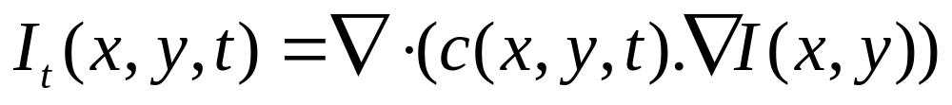
Difusión anisotrópica
Objetivo:
  mejorar la imagen sin destruir bordes
  suavizar dentro de las regiones limitadas por los bordes pero no a través de ellos.
Ecuación de difusión anisotrópica:
c(x,y,t) = cte: difusión isotrópica

Slide 12
Difusión anisotrópica
Objetivo: Comportamiento distinto si estoy en una región uniforme o en un borde:
c= 1 dentro de la región
c=0 en los bordes

Slide 13
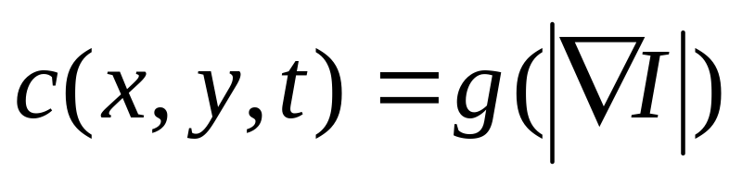
Estimación de bordes
Problema: No conozco la posición de los bordes a cada escala. Necesito estimar.
Necesito un descriptor de la presencia de un borde.
Elección razonable: modulo del gradiente

Slide 14
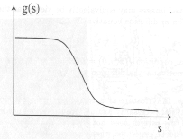
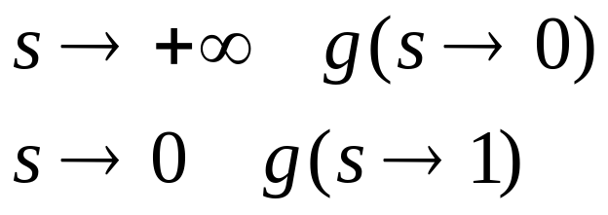
Elección del coeficiente

Slide 15
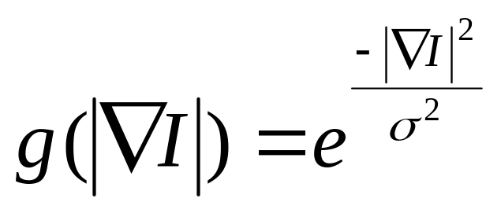
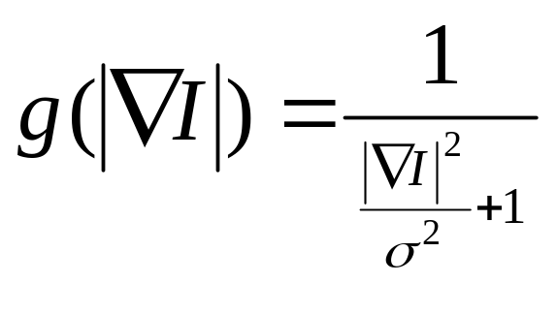
Detectores de bordes
Detector de Leclerc:
Privilegia bordes con alto contraste frente a los de pequeño
Detector Lorentziano
Privilegia grandes regiones sobre las pequeñas

Slide 16
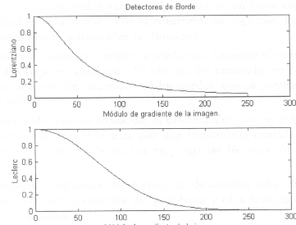
Detectores de bordes

Slide 17
Y los parámetros?
La función g es una especie de umbral que antes estaba en el parámetro de qué tan fuerte es el módulo del gradiente...
La escala está dada por el tiempo que dejo evolucionar la difusión.

Slide 18
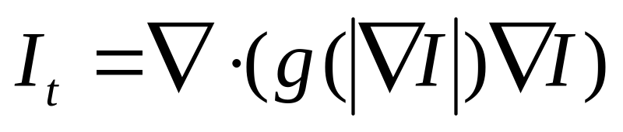
Ecuación de Perona -Malik
Si queremos suavizar ruido de una imagen necesitamos estimar la condición de parada de la ecuación. Elegir el t de forma que sea suficiente para eliminar ruido pero que no deteriore bordes.
Existen criterios que permiten estimar la condición de parada.

Slide 19
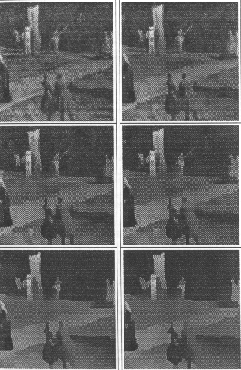
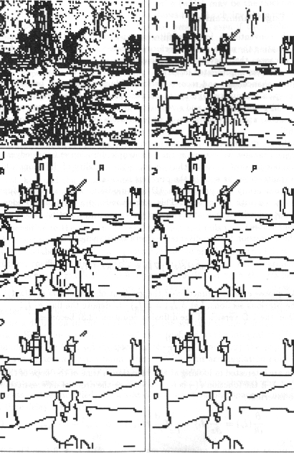

Slide 21
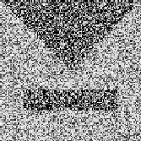


Slide 22
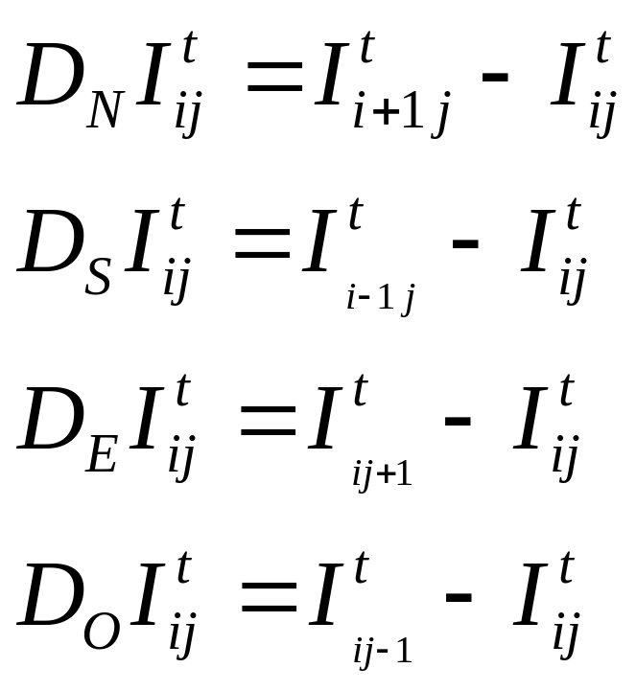
Discretización para la ecuación de difusión anisotrópica

Slide 23
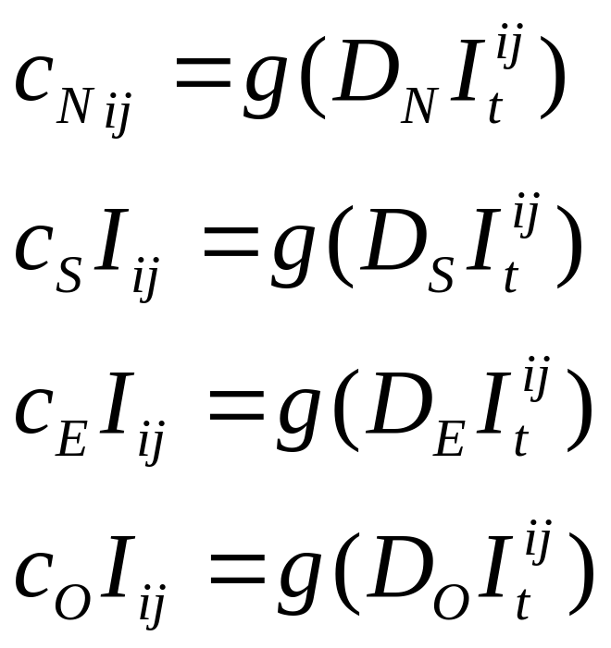
Discretización para la ecuación de difusión anisotrópica

